Slide 1
textilní odpad v kontextu legislativy ČR a EU
Ing. Bc. Jan Maršák, Ph.D.
Pověřený řízením odboru
Odbor cirkulární ekonomiky a odpadů
Ministerstvo životního prostředí
Konference „Předcházení vzniku odpadů 2023“
Praha
19. 9. 2023

Slide 2
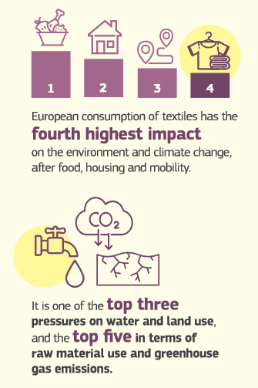
textilní odpady v EU
Základní informace
Celosvětová výroba textilních výrobků se mezi lety 2000 a 2015 téměř zdvojnásobila a očekává se, že spotřeba oděvů a obuvi se do roku 2030 zvýší o 63 %, a to ze současných 62 milionů tun na 102 milionů tun v roce 2030.
Každoročně se v EU vyprodukuje přibližně 5,8 milionu tun textilních odpadů, což je přibližně 11 kg na osobu.
Export textilního odpadu z EU stabilně roste a dosáhl 1,4 mil. tun v roce 2020.
Oděvy představují největší podíl spotřeby textilních výrobků v EU (81 %) – neudržitelné trendy – používání oděvů stále kratší dobu a poté jejich vyhození.

Slide 3
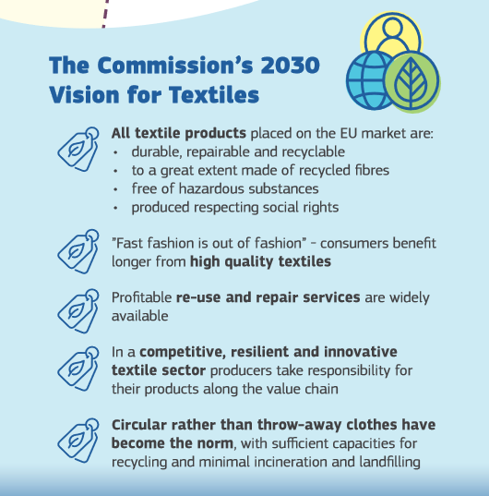
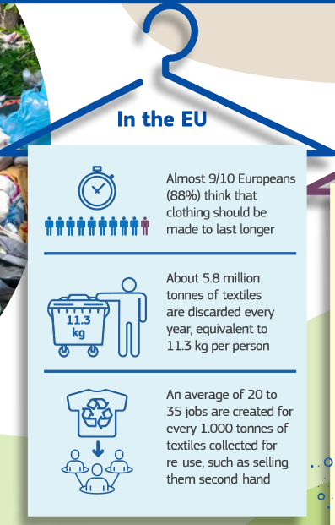
textilní odpady na úrovni EU
Strategie EU pro udržitelný a cirkulární textil
zveřejněna 30. března 2022
24 opatření
Zveřejňování počtu vyřazených výrobků velkými podniky a jejich následném zpracování a stanovení opatření k zákazu ničení neprodaných textilií
Stanovení požadavků na rozšířenou odpovědnost výrobce pro textil
Zahájení prací pro možné stanovení cílů pro opětovné použití a recyklaci textilu
Prosazování omezení vývozu textilního odpadu mimo země OECD

Slide 4
textilní odpady v ČR
Základní informace
Produkce textilních odpadů (oděvy, textilní materiály) z domácností v rámci KO (20 01 10 - oděvy, 20 01 11 – textilní výrobky) – cca 39 000 tun.
Ve směsném komunální odpadu je cca 3 % textilu (viz rozbor SKO) – cca 75 000 tun.
Produkce průmyslových textilních odpadů – cca 88 000 tun.

Slide 5
Složení směsných komunálních odpadů
Složení směsných komunálních odpadů:
https://www.mzp.cz/cz/prumerne_slozeni_sko
Certifikovaná metodika pro určování složení směsných komunálních odpadů a komunálních odpadů:
https://www.mzp.cz/cz/metodika_stanoveni_sko_ko

Slide 6
textilní odpady v ČR
Sběr textilu v ČR
Aktuálně sbírá nějakou formou textil 63 % obcí ČR. Většina pro charitativní účel. Obce oba režimy (odpady x předcházení vzniku odpadů).
V současnosti není zákonná povinnost odděleného sběru textilu v rámci obecních systémů - pouze na dobrovolné bázi.
Charitativní organizace i soukromé společnosti.
Kontejnery pro sběr textilu umístěné ve většině měst a obcí, rozvoj re-use center - podpora z OPŽP.
Předcházení vzniku odpadů, opětovné použití, příprava na opětovné použití, materiálové využití a recyklace sebraného textilu.
Metodický návod MŽP č.j. MZP/2020/720/4634 z 11. listopadu 2020 - správná evidence textilních odpadů v obcích
Zákon o odpadech - obce mají povinnost zajistit místa pro odkládání komunálního odpadu a od 1. ledna 2025 textilu.

Slide 7
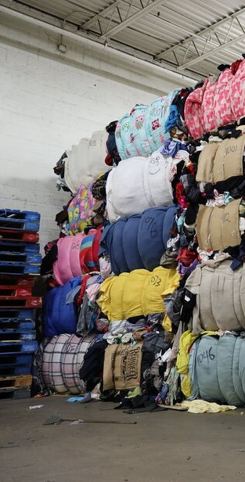
textilní odpady v ČR
Plán odpadového hospodářství ČR pro období 2015-2024 (2035)
Aktualizace Plánu odpadového hospodářství – výhled do roku 2035.
Zohlednění nových povinných cílů z legislativy: odpady, obaly, výrobky s ukončenou životností.
Doplnění nových toků odpadů (potravinové odpady, jednorázové plasty).
Vize: „Česká republika maximálně předchází vzniku odpadů a efektivně zhodnocuje potenciál produkovaných odpadů“.
Schválena vládou - 11. května 2022.
https://www.mzp.cz/cz/poh_cr_prislusne_dokumenty

Slide 8
textilní odpady v ČR
Opatření POH: „Vypracovat analýzu toku textilních odpadů v České republice a možností zvýšení jejich využití a recyklace“
Textilní odpady a textil k opětovnému použití
Program prostředí pro život - projekt CEVOOH
Aktuálně probíhá - Pracovní balíček 1. B – 1.B.1 Textilní odpady a jejich zpracování (dokončení 12/2023)
Analýza současného stavu v ČR
Analýza recyklačních technologií na textilní odpady a stavu sektoru v zahraničí
Textilní průmysl a trendy
https://cevooh.cz/wp-content/uploads/2023/02/2022-Analyza-problematiky-textilnich-odpadu-v-CR_report-FIN.pdf

Slide 9
Nový strategický rámec oběhového hospodářství
Strategický rámec cirkulární ekonomiky ČR 2040 – Cirkulární Česko 2040
Široké pojetí cirkulární ekonomiky – 10 prioritních oblastí.
Zaměření se na fáze návrhu a výroby produktů.
Důraz na předcházení vzniku odpadů.
Inovace a digitalizace v celém výrobním řetězci a v nakládání s odpady.
Ekonomické nástroje preferující předcházení vzniku odpadu a recyklaci.
Využití druhotných surovin.
Příprava - spolupráce s OECD, EK, pracovní skupina, veřejná konzultace.
Schválen vládou – 13. prosince 2021.
21. června 2023 schválen Akční plán ke Strategickému rámci Cirkulární Česko 2040 pro období 2022-2027.

Slide 10
Cirkulární česko 2040
Textil
Podporovat udržitelnou spotřebu v oblasti textilních výrobků.
Posilovat inovace v oblasti textilu pro podporu opětovného využití textilu a vyhodnocovat možnosti zvyšování recyklovaného obsahu v textilu.
Podporovat třídění, opětovné použití a recyklaci textilních výrobků.
Podporovat projekty re-use center a informačních portálů pro poskytování funkčních výrobků.

Slide 11
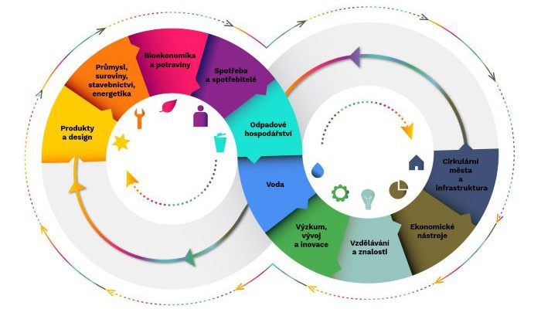
Cirkulární česko 2040
Akční plán pro období 2022 - 2027
Aktivita 5.6:
Zvýšení míry třídění, opětovného použití a recyklace textilu
Úkoly:
Nastavit funkční systém
sběru použitého textilu
a textilního odpadu
k 1.1.2025.
Podpora sběru, zařízení
na třídění a recyklaci
textilního odpadu.

Slide 12
Dotační podpora– OPŽP 2014-2020
Prioritní osy 3 „Odpady a materiálové toky, ekologické zátěže a rizika“
významná a dlouhodobá finanční podpora rozvoje odpadového hospodářství – (včetně řešení problematiky textilních odpadů)
Prioritní oblasti podpory:
oddělený sběr a svoz odpadů – podpořeno 1050 projektů za cca 1,8 mld. Kč (včetně projektů zaměřených na sběr/svoz textilních odpadů)
třídění/dotřiďování/úprava odpadů – podpořeno 128 projektů za cca 621 mil. Kč (včetně projektů třídění/dotřiďování textilních odpadů)
materiálové využití odpadů – podpořeno 163 projektů za cca 788 mil. Kč (včetně projektů zařízení na materiálové využití textilních odpadů)
Zajímavé projekty:
Název projektu: Pořízení strojního zařízení na třídění textilního a oděvního odpadu
Žadatel: Diakonie Broumov, sociální podnik
Dotační podpora: cca 4,7 mil. Kč

Slide 13
Dotační podpora– OPŽP 2021-2027
Specifický cíl 1.5 – Podpora přechodu na oběhové hospodářství, účinně využívající zdroje
Dotační podpora připravena pro celou oblast odpadového a oběhového hospodářství Celková alokace: cca 7,1 mld. Kč
Prioritní oblast podpory:
sběrné dvory, oddělený sběr a svoz odpadů – (včetně textilních odpadů)
vysoce kvalitní třídění a dotřiďování odpadů – (včetně textilních odpadů)
materiálová recyklace odpadů – (včetně textilních odpadů)
Aktuálně probíhá intenzivní příprava nových dotačních výzev.
Plánované výzvy:
59. výzva – Sběrné dvory a oddělený sběr a svoz odpadů – (včetně textilu) alokace: 500 mil. Kč; předpoklad vyhlášení: leden 2024
60. výzva – Třídění, dotřiďování a úprava odpadů – (včetně textilu) alokace: 250 mil. Kč předpoklad vyhlášení: listopad 2023

Slide 14
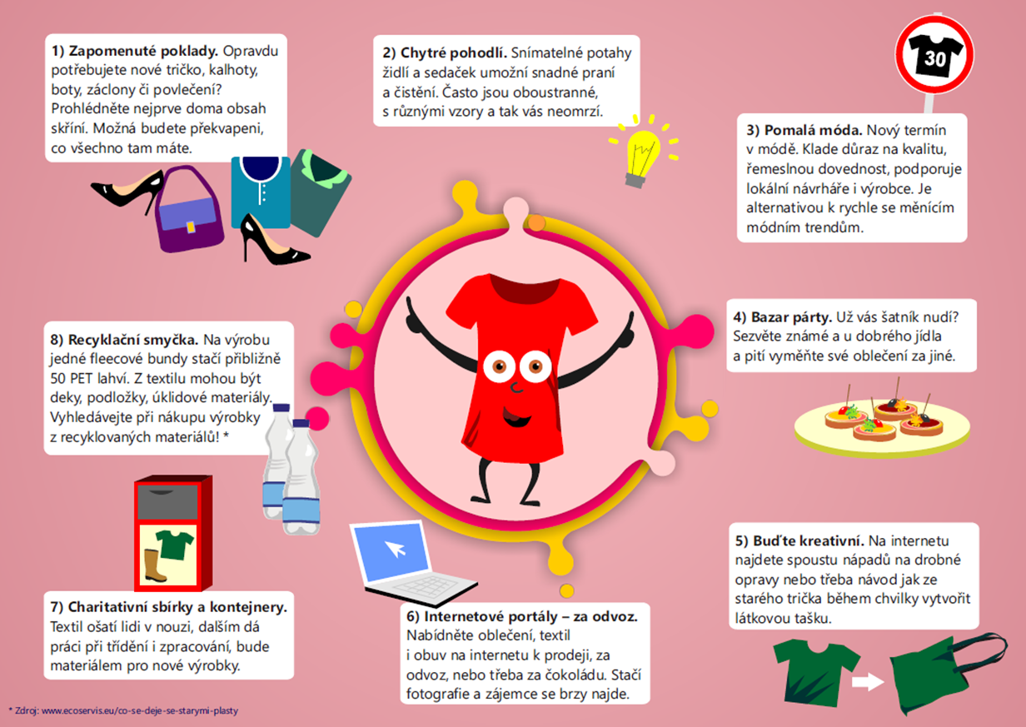
textilní odpady v ČR - osvěta
MŽP - Leták pro občany – předcházení textilních odpadů
http://www.mzp.cz/cz/program_predchazeni_vzniku_odpadu

Slide 15
textilní odpady na úrovni EU
Revize směrnice o odpadech v roce 2023
EK zveřejnila návrh revize 5. července 2023 (potravinové a textilní odpady).
Obecný cíl v oblasti textilu:
Snížit dopady na životní prostředí a klima, zvýšit kvalitu životního prostředí a zlepšit veřejné zdraví spojené s nakládáním s textilním odpadem v souladu s hierarchií nakládání s odpady.
Smyslem návrhu je:
Omezit produkci textilního odpadu a zvýšit opětovné použití textilu a obuvi;
Zvýšit sběr a čistotu textilu a obuvi sebraných k opětovnému použití;
Zvýšit recyklaci textilního odpadu.

Slide 16
textilní odpady na úrovni EU
Revize směrnice o odpadech v roce 2023 –Textil
Hlavní opatření - Zavedení povinných harmonizovaných EPR systémů pro textil pro všechny členské státy EU.
Dle návrhu se EPR systém bude vztahovat na:
Oděvy a oděvní doplňky;
Přikrývky a plédy;
Ložní prádlo, stolní prádlo;
Bytové textilie;
Obnošené oděvy a použité textilní výrobky;
Klobouky a jiné pokrývky hlavy;
Obuv a kožené doplňky;
A další.

Slide 17
textilní odpady na úrovni EU
Revize směrnice o odpadech v roce 2023 –Textil
Hlavní opatření - zavedení povinných harmonizovaných EPR systémů pro textil pro všechny členské státy EU.
Dle návrhu budou výrobci (a dovozci) textilu, obuvi a textilních výrobků hradit náklady na:
Separovaný sběr, přepravu a třídění použitých textilních výrobků (a obuvi) k opětovnému použití a textilních odpadů (a odpadů z obuvi) za účelem přípravy k opětovnému použití a recyklaci;
Zpracování rozborů směsného komunálního odpadu na obsah textilu a obuvi;
Poskytování informací o udržitelné spotřebě, předcházení vzniku odpadů, opětovném použití, přípravě k opětovnému použití, recyklaci, jiném využití a odstranění textilních výrobků a obuvi a odpadů z nich;
Sběr a ohlašování dat;
Podporu výzkumu a vývoje s cílem zlepšit procesy třídění a recyklace textilních výrobků a obuvi, zejména recyklace vlákna na vlákno;
A další.

Slide 18
textilní odpady na úrovni EU
Revize směrnice o odpadech v roce 2023 –Textil
Další opatření:
Povinnost pro členské státy do 1. ledna 2025 zavést oddělený sběr textilu pro opětovné použití, přípravu k opětovnému použití a recyklaci.
Požadavky na sběr, přepravu a skladování a další manipulaci s textilním odpadem.
Požadavky na procesy třídění odděleně sebraného textilu za účelem zajištění dodržování hierarchie nakládání s odpady.
Povinnost pro členské státy každých 5 let provést rozbor složení sebraného směsného komunálního odpadu s cílem určit podíl textilního odpadu v něm.
Požadavky na přepravu použitého textilu, obuvi a textilních výrobků a provádění kontrol přepravců za účelem rozlišení přepravy použitého textilu a obuvi od textilních odpadů.

Slide 19
textilní odpady na úrovni EU
Revize směrnice o odpadech v roce 2023 –Textil
Projednávání:
Publikace návrhu revize směrnice – červenec 2023.
Zahájení projednávání návrhu– předsednictví Španělska.
Projednávání v EP – hlasování v ENVI Výboru – únor 2024 (předpoklad)
Schválení návrhu - ?

Slide 20
Děkuji za pozornost.

Slide 21
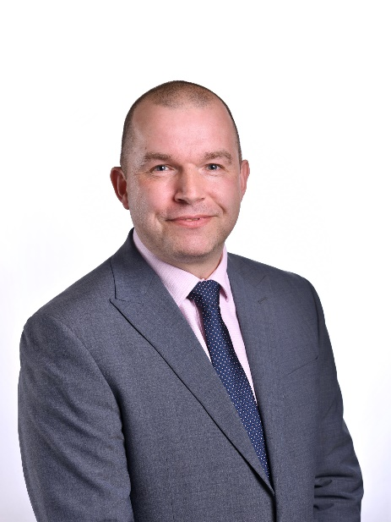
Ing. Bc. Jan Maršák, Ph.D. pověřený řízením Odbor cirkulární ekonomiky a odpadů Ministerstvo životního prostředí jan.marsak@mzp.cz https://www.mzp.cz/cz/odpadove_hospodarstvi

